Slide 1


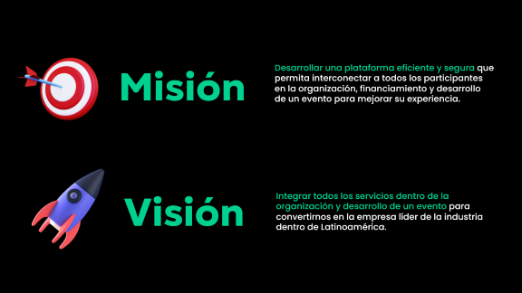


Slide 2


Slide 3

Industria de
Eventos y
Ticketing

Slide 4

“NFTICKET busca revolucionar la industria de eventos utilizando blockchain y tokens no fungibles (NFT) como mecanismo para conectar usuarios y mejorar su experiencia en base a seguridad y eficiencia”.
Santiago Fernández Pizarro
Co-Founder & CEO

Slide 5


Misión
Desarrollar una plataforma eficiente y segura que permita interconectar a todos los participantes en la organización, financiamiento y desarrollo de un evento para mejorar su experiencia.
Industria de
Eventos y
Ticketing
Visión
Integrar todos los servicios dentro de la organización y desarrollo de un evento para convertirnos en la empresa líder de la industria dentro de Latinoamérica.

Slide 6


Valor del Mercado 2028
(Millones de USD)
Crecimiento del Mercado (2021-2028)
Eventos
$ 1,552,900
11.20%
Industria de
Eventos y
Ticketing
Industria de
Eventos y
Ticketing
Eventos
Virtuales
$ 701,392
12.60%
Aplicaciones
Descentra-
lizadas
$ 368,250
56.10%
Una industria con
limitaciones y mucho por explotar.
Mercado
Secundario
(Reventa)
$ 9,703
9.20%
Metaverso
$ 828,900
43.30%
Notes:
ESTE – MODIFICAR

Slide 7
PERÚ | 13%
PERÚ | >=10%
PERÚ / ESPAÑA | Essentials Fee per paid ticket: 2% + US$0.79 Fee per free ticket: Free Ticket types: 1 Professional Fee per paid ticket: 3.5% + US$1.59 Fee per free ticket: Free Ticket types: Unlimited
Teleticket
Industria de
Eventos y
Ticketing
Joinnus
Altas comisiones y pocas
alternativas
Eventbride
Notes:
ESTE – MODIFICAR

Slide 8
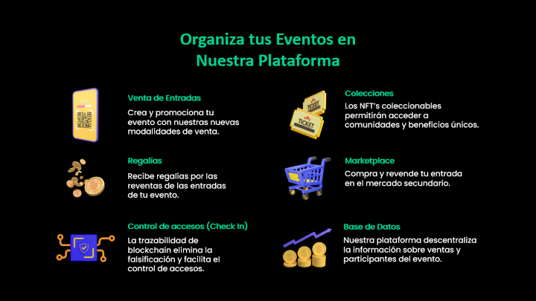
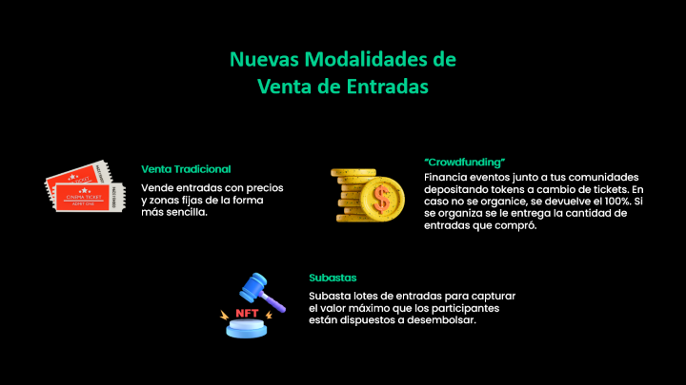
Protocolo
NFTicket
NFTICKET opera usando contratos inteligentes que automatizan los procesos
Plataforma descentralizada de compra y venta de entradas.

Slide 9
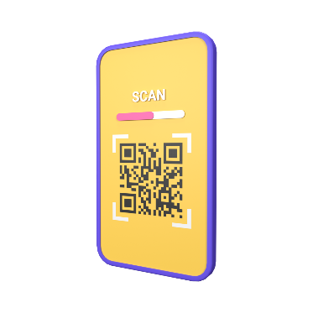

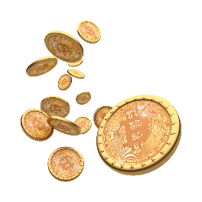



Organiza tus Eventos en
Nuestra Plataforma
Venta de Entradas
Colecciones
Los NFT’s coleccionables permitirán acceder a comunidades y beneficios únicos.
Crea y promociona tu evento con nuestras nuevas modalidades de venta.
Regalías
Marketplace
Recibe regalías por las reventas de las entradas de tu evento.
Compra y revende tu entrada en el mercado secundario.
Control de accesos (Check In)
Base de Datos
La trazabilidad de blockchain elimina la falsificación y facilita el control de accesos.
Nuestra plataforma descentraliza la información sobre ventas y participantes del evento.

Slide 10

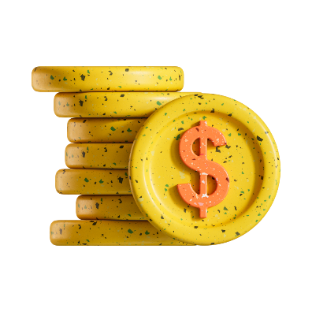

Nuevas Modalidades de
Venta de Entradas
Venta Tradicional
“Crowdfunding”
Financia eventos junto a tus comunidades depositando tokens a cambio de tickets. En caso no se organice, se devuelve el 100%. Si se organiza se le entrega la cantidad de entradas que compró.
Vende entradas con precios y zonas fijas de la forma más sencilla.
Subastas
Subasta lotes de entradas para capturar el valor máximo que los participantes están dispuestos a desembolsar.

Slide 11




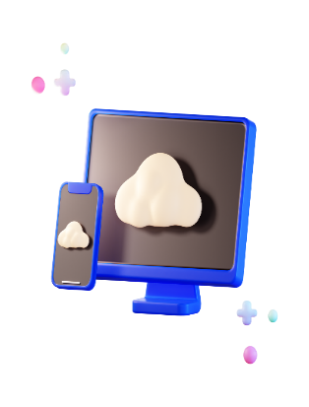
Nuestro token nativo (NFTK) permitirá otorgar recompensas a usuarios y realizar transacciones en nuestra aplicación. Además, podrás pagar y cobrar con otras criptomonedas y usando otras billeteras.
ERC-20
El momento en el cual se crea un evento se emitirán tokens no fungibles (NFT) que darán accesos a este. El comportamiento dependerá del tipo de evento y requerimientos del organizador.
Protocolo
ERC-721
NFTICKET opera usando contratos inteligentes que automatizan los procesos
Busca eventos en nuestra plataforma. NFTICKET te permite adquirir entradas tanto del organizador como en el mercado secundario. Además, otorga regalías a los organizadores por las reventas.
Marketplace
Nuestra compañía contará con una Plataforma Web y aplicaciones móviles para Android y iOS donde los usuarios podrán realizar operaciones.
Plataformas
Notes:
OK -

Slide 12
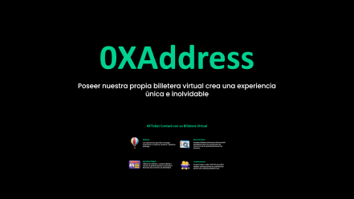
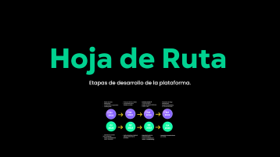
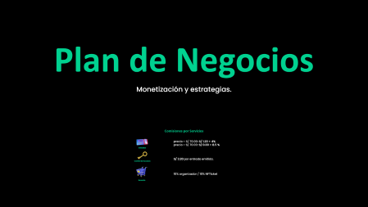

Slide 13
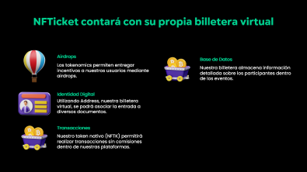
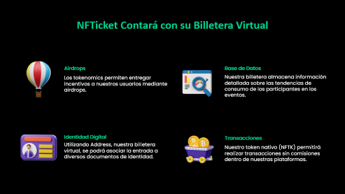
0XAddress
Poseer nuestra propia billetera virtual crea una experiencia única e inolvidable

Slide 14



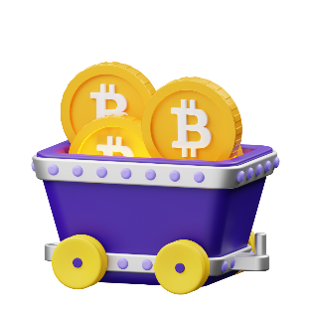
NFTicket Contará con su Billetera Virtual
Airdrops
Base de Datos
Los tokenomics permiten entregar incentivos a nuestros usuarios mediante airdrops.
Nuestra billetera almacena información detallada sobre las tendencias de consumo de los participantes en los eventos.
Identidad Digital
Transacciones
Utilizando Address, nuestra billetera virtual, se podrá asociar la entrada a diversos documentos de identidad.
Nuestro token nativo (NFTK) permitirá realizar transacciones sin comisiones dentro de nuestras plataformas.
Notes:
OK

Slide 15
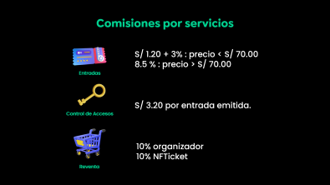
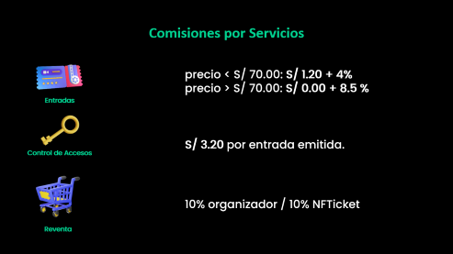
Plan de Negocios
Monetización y estrategias.

Slide 16



Comisiones por Servicios
precio < S/ 70.00: S/ 1.20 + 4%
precio > S/ 70.00: S/ 0.00 + 8.5 %
Entradas
S/ 3.20 por entrada emitida.
Control de Accesos
10% organizador / 10% NFTicket
Reventa
Notes:
OK

Slide 17



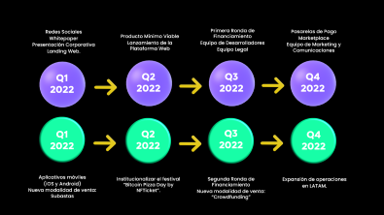
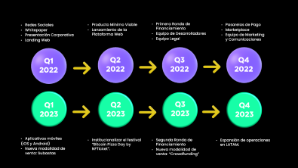
Hoja de Ruta
Etapas de desarrollo de la plataforma.
<<<<<<<

Slide 18



Redes Sociales
Whitepaper
Presentación Corporativa
Landing Web
Producto Mínimo Viable
Lanzamiento de la Plataforma Web
Primera Ronda de Financiamiento
Equipo de Desarrolladores
Equipo Legal
Pasarelas de Pago
Marketplace
Equipo de Marketing y Comunicaciones
Q1
2022
Q2
2022
Q3
2022
Q4
2022
Q1
2023
Q2
2023
Q3
2023
Q4
2023
Aplicativos móviles
(iOS y Android)
Nueva modalidad de venta: Subastas
Institucionalizar el festival “Bitcoin Pizza Day by NFTicket”.
Segunda Ronda de Financiamiento
Nueva modalidad de venta: “Crowdfunding”
Expansión de operaciones en LATAM.
<<<<<<<

Slide 19
Equipo de Trabajo
<<<<<<<
Santiago Fernández
Co-Founder & CEO
José Zárate
Co-Founder & CTO
Enrique Cepeda
Consultant
Estudiante de la facultad de Economía y Finanzas de la Universidad del Pacífico. Experiencia en consultoría (PwC)
e inversiones (La Positiva).
Ingeniero de sistemas y
co-fundador de múltiples emprendimientos usando blockchain.
Consultor senior de Stamping.io. Líder de proyectos tecnológicos que involucran desde startups hasta empresas consolidadas.

Slide 20
www.nfticket.pe
Info@nfticket.pe
(+51) 987 983 981

